Slide 1
Поделки из бросового материала (футляров от «киндер-сюрпризов»)
Презентацию подготовили
воспитатели мл. гр. №1 ГБДОУ №88 Приморского р-на
Крамаренко М.В., Иванова О.М.
Prezentacii.com

Slide 2
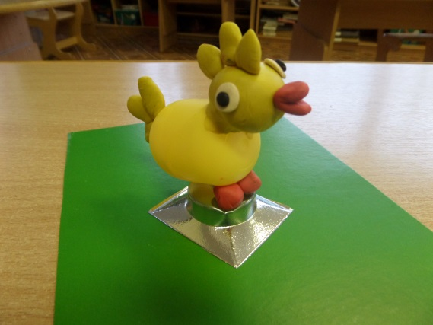
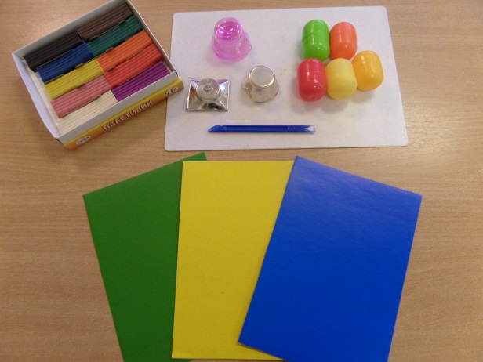
«Цыплёнок»
Нам понадобятся:
футляр от «киндер – сюрприза» жёлтого или оранжевого цвета;
пластилин жёлтого, красного, белого, чёрного цветов;
картон или любой бросовый материал для подставки;
доска для лепки, стека, тряпочка.
Prezentacii.com

Slide 3
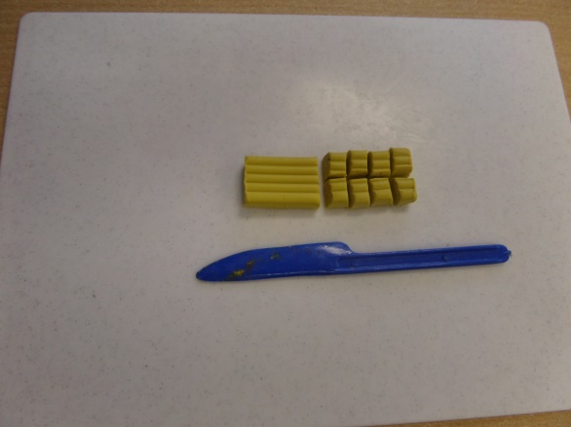
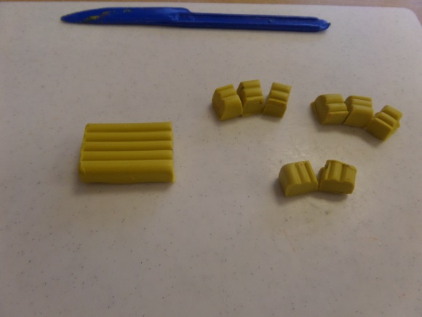
Последовательность изготовления
Брусок жёлтого пластилина разделить пополам.
Отложить одну половинку.
Вторую половинку разделить ещё раз пополам.
Каждую из этих половинок разделить на 4 части, получится 8 кусочков.
Для удобства разложить 8 кусочков на 3, 3 и 2.

Slide 4
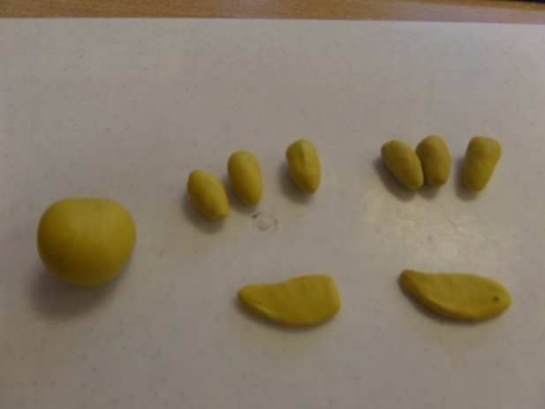
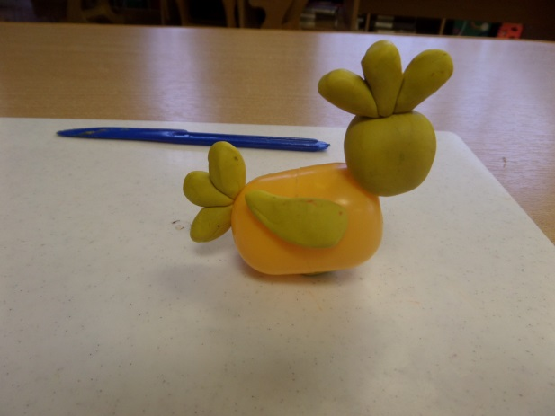
Из первой (целой) половинки скатать шар – это голова цыплёнка.
Из остальных маленьких кусочков делаем «колбаски», затем сплющиваем их и заостряем кончик - «капельки».
2 «капельки» сплющиваем сильнее и превращаем в крылышки.
3 «капельки» прикрепляем к голове – это гребешок.
Голову с гребешком примазываем к туловищу – (киндеру)
Следующие 3 «капельки» прикрепляем к туловищу – это хвостик.
Затем прикрепляем крылышки.

Slide 5
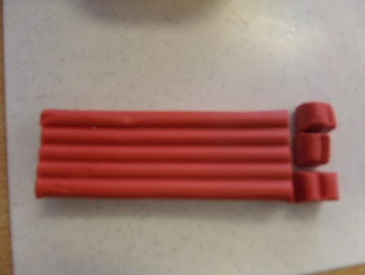
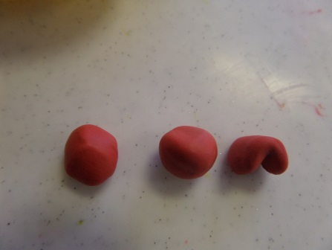
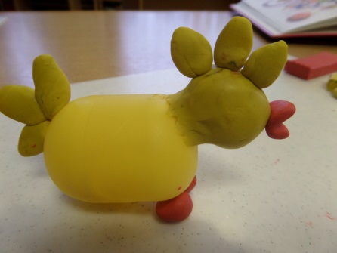
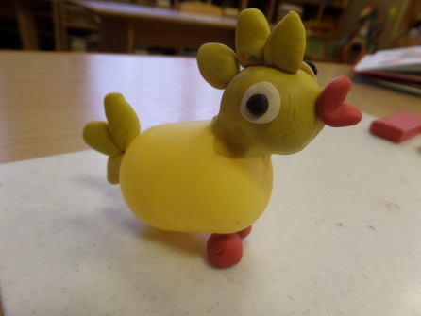
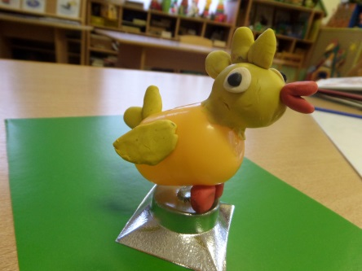
От куска красного пластилина отрезать небольшой кусочек и разделить его на 3 части.
Из двух частей скатать шарики – это ножки.
Из третьей части скатать колбаску, слегка расплющить её и согнуть пополам – это клювик.
Прикрепить клювик к головке, а ножки – к туловищу.
Из белого и чёрного пластилина сделать глазки.
Посадить цыплёнка на подставку.

Slide 6
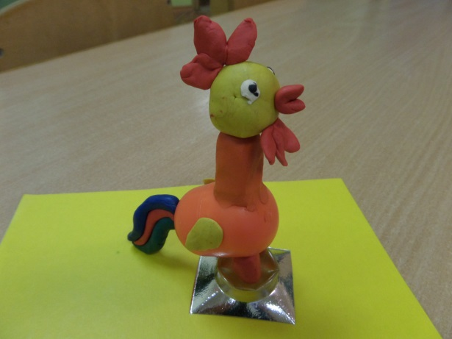
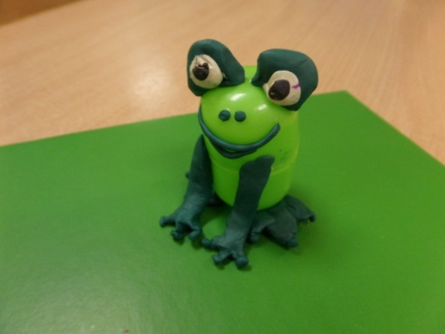
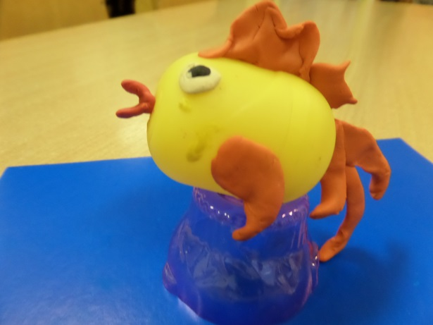
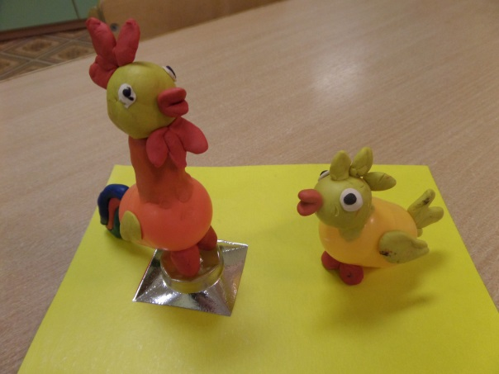
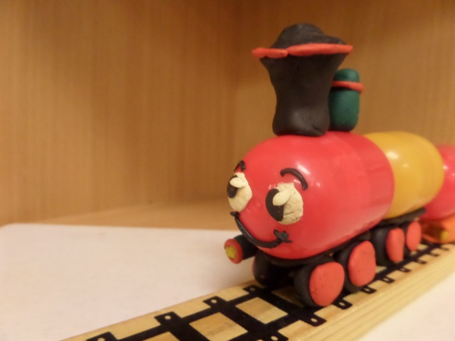
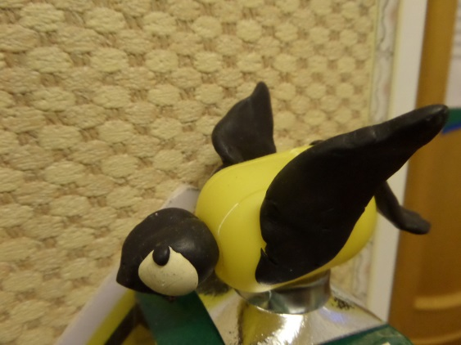
Варианты игрушек из футляров от «киндер-сюрпризов»

Slide 7
Спасибо за внимание!

